Slide 1
Ответственность несовершеннолетних
ПРОКУРАТУРА Варгашинского РАЙОНА
КУРГАНСКОЙ ОБЛАСТИ

Slide 2
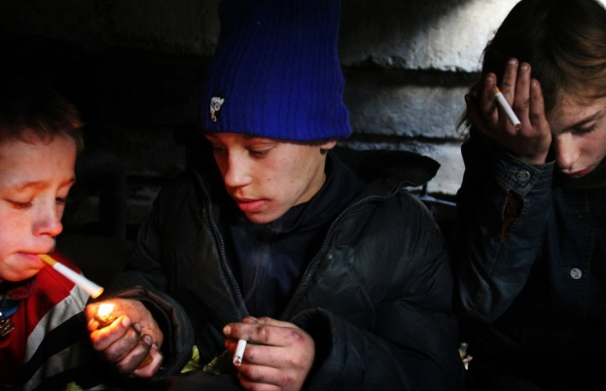
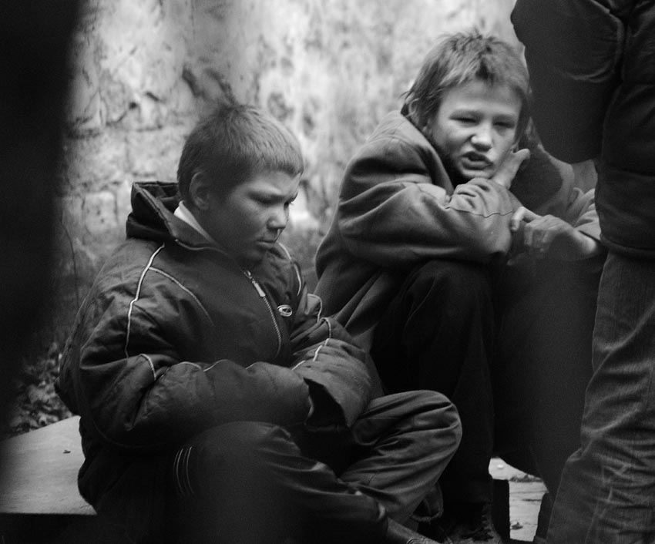
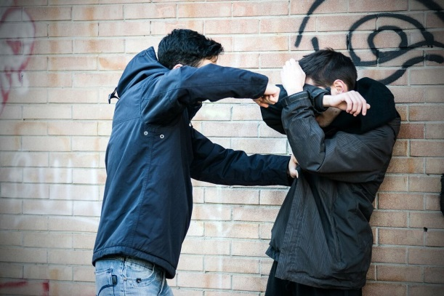
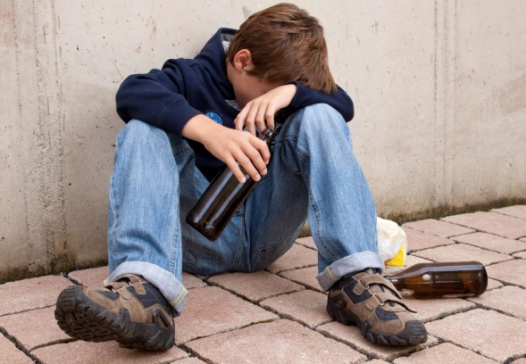
Правонарушения, часто совершаемые
несовершеннолетними
Правонарушение – это нарушение закона за которое предусмотрено административное наказание
Виды правонарушений:
Жестокое обращение к окружающим, драка
Отбирание личных вещей, вымогательство
Распитие спиртных напитков, курение
Оскорбление, грубость
Прогулы уроков (безделье)
Бродяжничество, попрошайничество

Slide 3
Тип мероприятия: урок правовых знаний
Возраст аудитории – от 13 лет
Цель: ознакомление с основными законами для несовершеннолетних, развитие правовой ответственности перед обществом, воспитание нравственной гражданской позиции.

Slide 4
Что такое ответственность?
Ответственность – необходимость, обязанность гражданина отвечать за свои действия, поступки, быть ответственным за них.

Slide 5
Административная ответственность несовершеннолетних
Административная ответственность применяется за нарушения, предусмотренные Кодексом об административных правонарушениях (КоАП).
К административным правонарушениям относятся:
-появление в общественных местах в состоянии алкогольного или наркотического опьянения;
- распитие спиртных напитков в общественных местах;
- совершение мелкого хулиганства;
- нарушение правил дорожного движения;
- нарушение противопожарной безопасности и другое.
За административные правонарушения к ответственности привлекаются граждане РФ с 16 лет и предусмотрены следующие виды административной ответственности:
штраф,
предупреждение,
исправительные работы.
Если подросток, не достигший 16 лет, совершает административное правонарушение, то наказание несут его родители.

Slide 6
Статья 87 УК «Уголовная ответственность несовершеннолетних»:
Несовершеннолетними признаются лица, которым ко времени совершения преступления исполнилось четырнадцать лет, но не исполнилось восемнадцать лет.
Статья 88 УК «Виды наказаний, назначаемых несовершеннолетним»:
– штраф;
–лишение права заниматься определённой деятельностью;
–обязательные работы;
–исправительные работы;
–арест;
–лишение свободы на определённый срок.
Несовершеннолетние за совершение преступлений, противоправных деяний также могут быть помещены в специальные учебно- воспитательные учреждения закрытого типа. Причем, в такие учреждения подростки могут быть направлены с 11 лет.
Срок лишения свободы для несовершеннолетних не может превышать 10 лет.
Лишение свободы отбывается несовершеннолетними в воспитательных колониях общего режима.

Slide 7
Основные права детей
1. Право на образование.
2. Право на охрану здоровья, право на пользование наиболее совершенными услугами системы здравоохранения и средствами лечения болезней, восстановления здоровья.
3. Право на отдых и досуг.
4. Право ребенка участвовать в играх и развлекательных мероприятиях, соответствующих его возрасту, свободно участвовать в культурной и творческой жизни и заниматься искусством.
5. Право свободно выражать свое мнение, включая право свободно искать, получать и передавать информацию и идею любого рода.
6. Право на свободу мысли, совести, религии.
7. Право на свободу ассоциаций и свободу мирных собраний.
8. Право на личную жизнь.
9. Право пользоваться благами социального обеспечения, включая социальное страхование.
10. Право на защиту от всех форм физического или психического насилия, оскорбления или злоупотребления, отсутствия заботы или небрежного обращения, грубого обращения или эксплуатации, включая сексуальные злоупотребления.

Slide 8
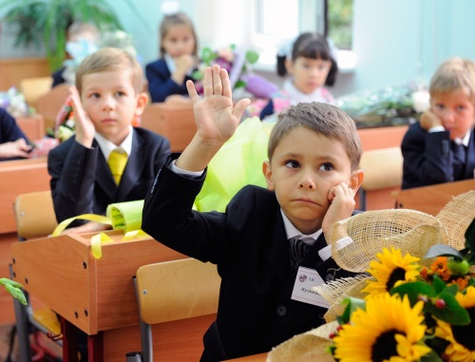
Обучающиеся в школе обязаны:
Выполнять Устав школы.
Добросовестно учиться.
Бережно относиться к имуществу школы.
Выполнять правила по охране труда, технике безопасности, санитарии и гигиены.
Уважать честь и достоинство других обучающихся и работников школы.
Выполнять требования работников школы в части, отнесенной Уставом и правилами для учащихся к их компетенции.

Slide 9
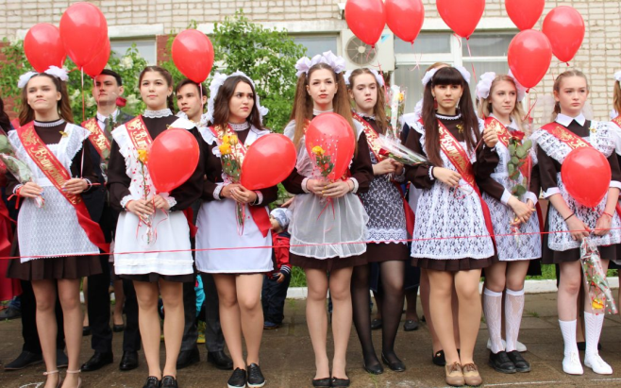
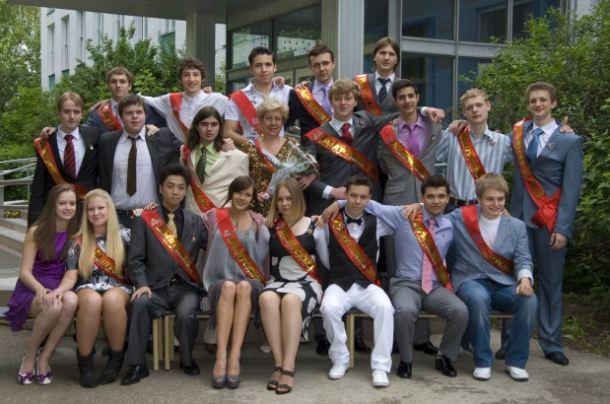
Обучающиеся в школе обязаны:
По взаимному согласию родителей (законных представителей), местного органа управления образованием обучающийся, достигший 15-летнего возраста, может оставить школу до получения им основного образования.
По решению педагогического совета школы, за совершение противоправных действий, грубые и неоднократные нарушения Устава школы допускается объявление дисциплинарного взыскания.

Slide 10
Виды наказаний, назначаемых несовершеннолетним
1.Штраф (при наличии собственного заработка или имущества, от 10 до 500 минимальных размеров оплаты труда).
2. Лишение права заниматься определенной деятельностью.
3. Обязательные работы (от 40 до 160 часов в свободное от учебы, работы время).
4. Исправительные работы (до одного года).
5. Арест (достигшим 16 лет – от 1 до 4 месяцев).
6. Лишение свободы на определенный срок (до 10 лет).

Slide 11
Другие статьи УК РФ, по которым наиболее часто привлекаются несовершеннолетние
Умышленное причинение легкого вреда здоровью (статья 115 УК РФ) – исправительные работы до 1 года.
Побои (статья 116 УК РФ) – исправительные работы до 6 месяцев.
Угроза убийством или причинение тяжкого вреда здоровью (статья 119 УК РФ) – лишение свободы до 2 лет.
Незаконные операции с оружием (статья 222 УК РФ) – лишение свободы от 2 до 8 лет.
Незаконные операции с наркотиками (статья 228 УК РФ) – от 3 до 10 лет.
Склонение к употреблению наркотиков (статья 230 УК РФ) – от 2 до 10 лет.

Slide 12
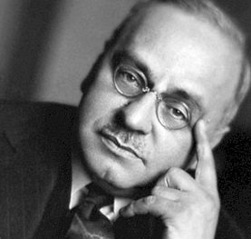
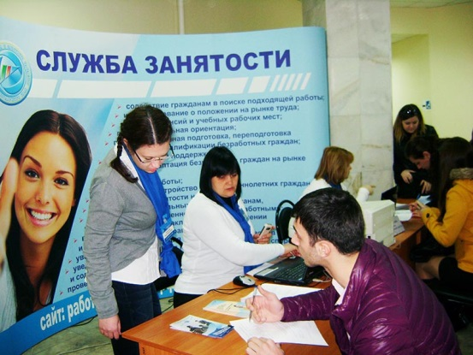
Наилучшим способом воспрепятствовать преступлениям было бы
Убедить всех, что преступление не более чем выражение малодушия.
Альфред Адлер
РАНЯЯ ПРОФИЛАКТИКА ПРАВОНАРУШЕНИЙ
Опираясь на систему государственных и общественных мер, направленных на
Коррекцию поведения правонарушителей;
Устранение причин преступности;
Удержание от совершения.
Органы
опеки
Раннюю
профилактику
осуществляют
Службы
занятости
семья
Комитет по делам
молодежи
Образовательные
учреждения
Комиссии по делам
несовершеннолетних

Slide 13
Какой же отсюда можно сделать вывод?
Свобода — не вольница. Свобода — это порядок. Быть свободным — не значит вольничать. Это значит поступать по правилам, по законам.
Всегда надо помнить о том, что за совершенные поступки надо отвечать. Всегда помните о том, что главной причиной всех правонарушений является неуважение к закону. Ни один человек в нашем обществе не может отступать от требований правовых норм. В противном случае в действие вступает Уголовный Кодекс РФ.
Помните, совершая проступок, вы не только нарушаете Закон, но и причиняете боль своим родным и близким людям.

